Slide 1
«Да не смущается сердце ваше и да не устрашается» (Ин.14:27)
Выполнил: !!!!!!,
учащийся 7 класса
Руководитель: Еремеева Н.В.

Slide 2
В любви нет страха, но совершенная любовь изгоняет страх, потому что в страхе есть мучение. Боящийся несовершен в любви (1Ин. 4, 18). А о страхе, как признаке несвободы, говорит апостол Павел, напоминая христианам: …Вы не приняли духа рабства, чтобы опять жить в страхе, но приняли Духа усыновления, Которым взываем: «Авва, Отче!» (Рим. 8, 15).
Актуальность работы заключается в рассмотрении самого понятия страха, как состояния, которое бывает у каждого человека, независимо от возраста, а также возможности устранить это состояние на основе православной веры.
Цель исследования: изучить страх и возможность устранения этого состояния на основе православной веры.
Задачи:
1. изучить понятие страха в современной психологии;
2. изучить понятие Божьего страха;
3. побеседовать со священником, приехавшим со специальной военной операции;
4. проанализировать Священное Писание – Библию как возможность устранения состояния страха у подростков.

Slide 3
Виды страхов по источнику происхождения:
Природные. Относятся к угрозам со стороны окружающей среды, например, боязни насекомых и животных, землетрясений и ураганов, гроз и темноты.
Социальные. Обусловлены социально-культурной средой и связаны с утверждением себя во внешнем мире. Это угроза войн, преступности, беспорядков. Также к социальным относят страх бедности, смерти, публичности, перемен.
Внутренние. Продуцируются самим человеком. Это внутренние монстры, порождённые фантазией.
Также можно классифицировать страхи по интенсивности:
Спокойствие. Человека ничего не тревожит, ему комфортно.
Тревога. Чувство беспокойства, ожидание плохого исхода.
Волнение. Усиленная тревога, нервное возбуждение.
Страх. Переживание мнимой или реальной угрозы.
Ужас. Следствие сильного страха, состояние оцепенения и шока.
Паника. Крайнее выражение страха, аффект, неуправляемость.

Slide 4
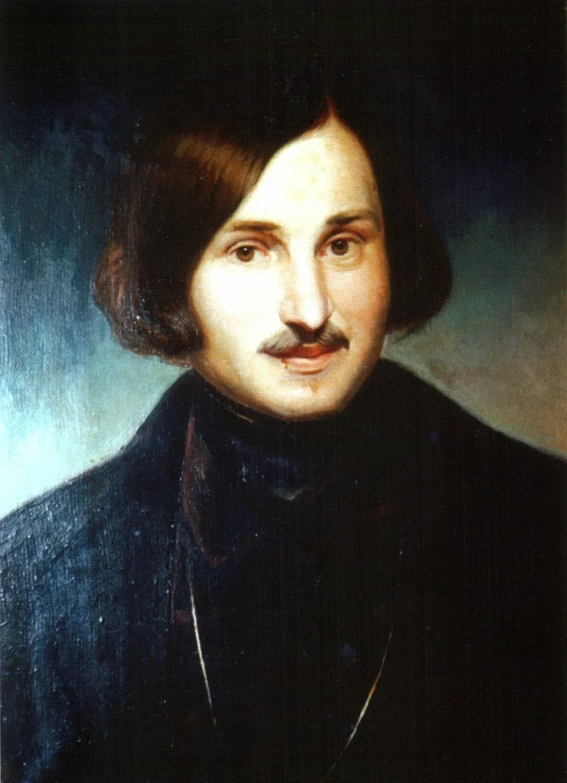
Николай Гоголь с юности страдал боязнью быть заживо погребённым. Этот страх был столь мучителен, что он много раз отдавал письменное поручение погребать его при появлении признаков явного разложения.

Slide 5
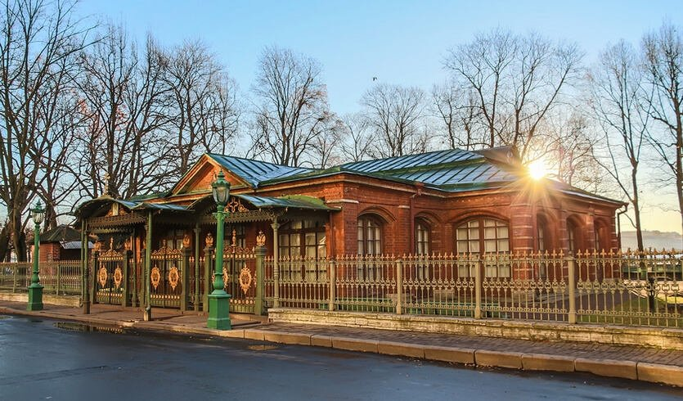
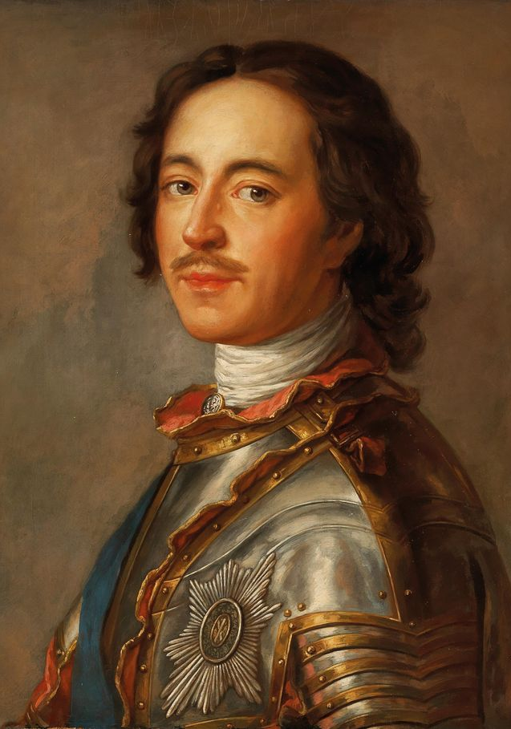
При посещении домика Петра Первого и его летнего дворца в Санкт-Петербурге потрясает скромность царя: маленькие комнаты, низкие потолки. Оказывается, царь не ощущал себя комфортно в больших просторных помещениях с высокими потолками. Это указывает на боязнь своего дома и пустых пространств. Эти страхи Петра не ограничивались: он всю жизнь страдал акарофобией (боязнь насекомых).

Slide 6
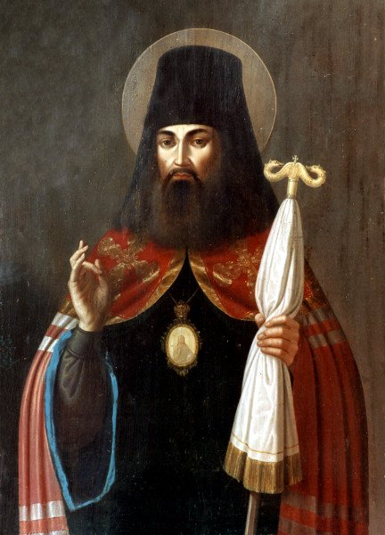
Святитель Тихон Задонский: «Ибо большим страхом уничтожается малый страх, и от большей печали исчезает малая печаль, и большая болезнь делает незаметной малую, как за большим шумом не слышен слабый голос.» «Окружаемая и хранимая страхом Божиим, душа бывает неподвижна ни на какое зло. И если какое искушение бесовское и злая мысль приходит ей, сразу ужасается и взывает к Богу: “Господи, помоги мне!” и так против зла стоит и борется. Потому страх Божий – корень всех благ. Начало мудрости – страх Господень (Пс. 110, 10). Ибо кто премудр? Тот, кто везде и всегда осторожно поступает и невидимого Бога видит перед собой».

Slide 7
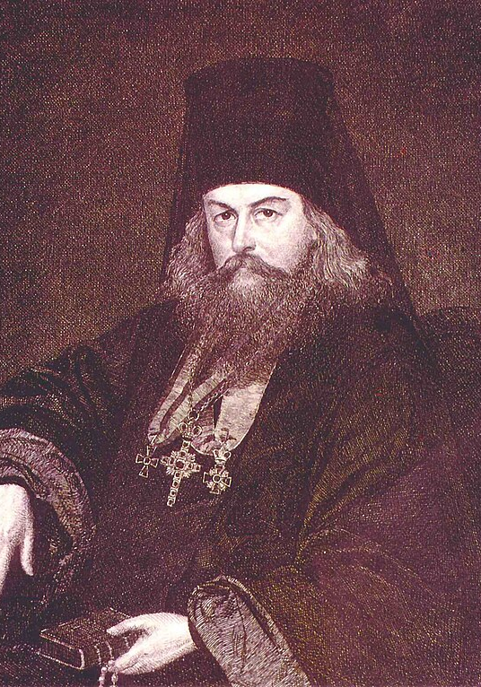
святитель Игнатий Брянчанинов указывал на принципиальное отличие страха Божия от обычного страха и даже от любого иного человеческого чувства: «Страх Божий невозможно уподобить никакому ощущению плотского, даже душевного человека. Страх Божий – ощущение совершенно новое. Страх Божий – действие Святого Духа».

Slide 8
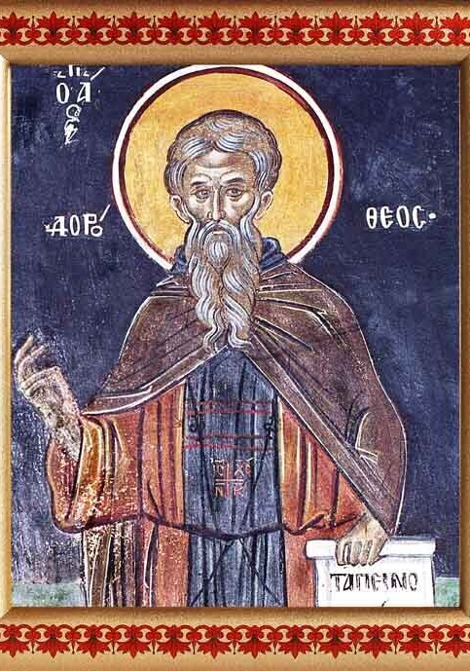
О том, как стяжать это чувство себе, объяснял преподобный Авва Дорофей: «Человек приобретает страх Божий, если имеет память смерти и память мучений; если каждый вечер испытывает себя – как он провел день и каждое утро – как прошла ночь; если не будет дерзким в обращении и, наконец, если будет находиться в близком общении с человеком, боящимся Бога».

Slide 9
Интервью с протоиереем Александром Ильиным

Slide 10
Мы выделили четыре вида страхов у подростков:
1.Перед контрольной работой, экзаменом
2.Страх наказания за провинности.
3.Страх физического насилия со стороны взрослых, старших либо более сильных подростков
4.Насмешки одноклассников в отношении внешнего вида, поведения, поступков.
Виды страха у подростков | Текст из Библии
1. Перед контрольной работой или экзаменом | Вот Я повелеваю тебе: будь тверд и мужествен, не страшись и не ужасайся; ибо с тобою Господь Бог твой везде, куда ни пойдешь. «Ибо Я Господь, Бог твой; держу тебя за правую руку твою, говорю тебе: «не бойся, Я помогаю тебе». Я высказал Господа, и Он услышал меня, и от всех опасностей моих избавил меня. Господь Сам пойдет пред тобою, Сам будет с тобою, не отступит от тебя и не оставит тебя, не бойся и не ужасайся. Не бойся, ибо Я с тобою; не смущайся, ибо Я Бог твой; Я укреплю тебя, и помогу тебе, и поддержу тебя. Не бойся, только веруй.

Slide 11
2.Страх наказания за провинности. | Вот Я повелеваю тебе: будь тверд и мужествен, не страшись и не ужасайся; ибо с тобою Господь Бог твой везде, куда ни пойдешь. Я высказал Господа, и Он услышал меня, и от всех опасностей моих избавил меня. Но если и страдаете за правду, то вы блаженны; а страха их не бойтесь и не смущайтесь. Не бойся, только веруй. Господь же в видении ночью сказал Павлу: не бойся, но говори и не умолкай. Если ополчится против меня полк,не убоится сердце мое; если восстанет на меня война, и тогда буду надеяться.

Slide 12
3.Страх физического насилия со стороны взрослых, старших либо более сильных подростков | Вот Я повелеваю тебе: будь тверд и мужествен, не страшись и не ужасайся; ибо с тобою Господь Бог твой везде, куда ни пойдешь. Господь за меня – не устрашусь: что сделает мне человек? Будьте тверды и мужественны, не бойтесь, не ужасайтесь и не страшитесь их, ибо Господь Бог твой Сам пойдет с тобою и не отступит от тебя и не оставит тебя. Господь – свет мой и спасение мое: кого мне бояться? Господь крепость жизни моей: кого мне страшиться? Я высказал Господа, и Он услышал меня, и от всех опасностей моих избавил меня. Господь Сам пойдет пред тобою, Сам будет с тобою, не отступит от тебя и не оставит тебя, не бойся и не ужасайся. Так что мы смело говорим: «Господь мне помощник, и не убоюсь: что сделает мне человек?»Но если и страдаете за правду, то вы блаженны; а страха их не бойтесь и не смущайтесь.В Боге восхвалю я слово Его; на Бога уповаю, не боюсь; что сделает мне плоть? Не бойся, только веруй.Если ополчится против меня полк,не убоится сердце мое; если восстанет на меня война, и тогда буду надеяться.

Slide 13
4.Насмешки одноклассников в отношении внешнего вида, поведения, поступков | Вот Я повелеваю тебе: будь тверд и мужествен, не страшись и не ужасайся; ибо с тобою Господь Бог твой везде, куда ни пойдешь. Господь за меня – не устрашусь: что сделает мне человек? Боязнь перед людьми ставит сеть; а надеющийся на Господа будет безопасен. Так что мы смело говорим: «Господь мне помощник, и не убоюсь: что сделает мне человек?» Но если и страдаете за правду, то вы блаженны; а страха их не бойтесь и не смущайтесь. Но Иисус, услышав это, сказал ему: не бойся, только веруй, и спасена будет. Не бойся, ибо Я с тобою; не смущайся, ибо Я Бог твой; Я укреплю тебя, и помогу тебе, и поддержу тебя Не бойся, только веруй. Если ополчится против меня полк,не убоится сердце мое; если восстанет на меня война, и тогда буду надеяться. И не бойтесь убивающих тело, души́ же не могущих убить; а бойтесь более Того, Кто может и душу и тело погубить в геенне.

Slide 14

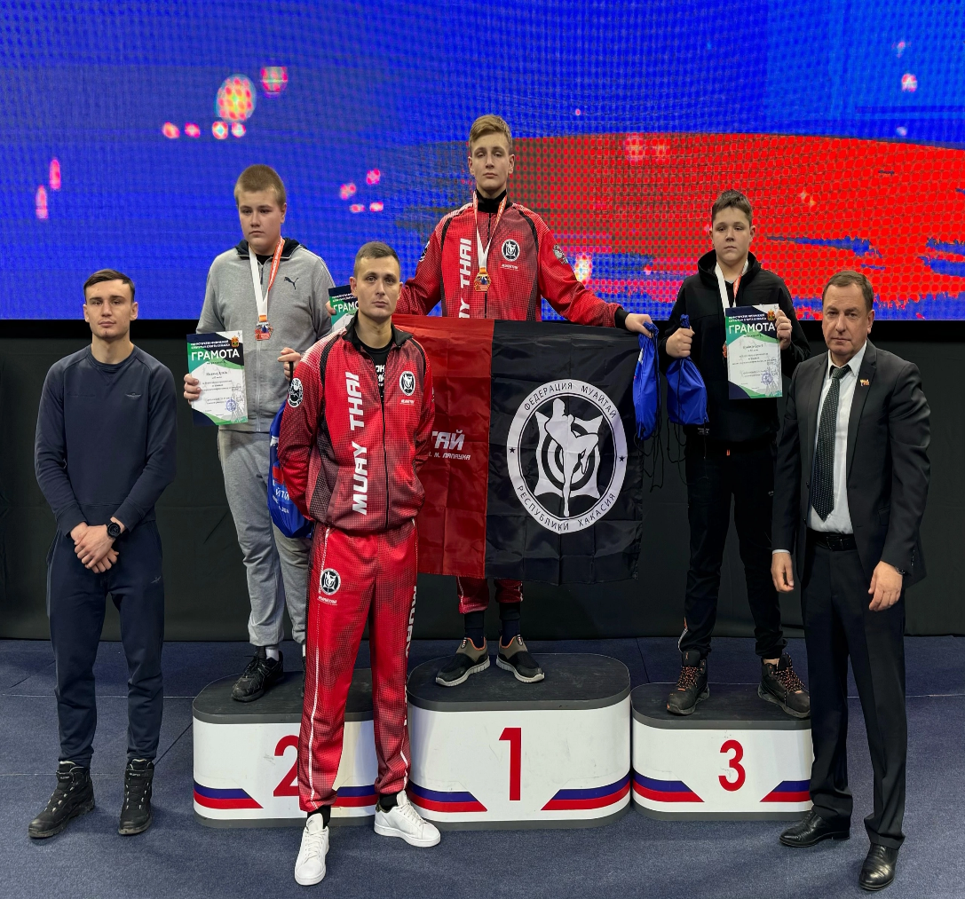
Личный пример преодоления страха и волнения

Slide 15
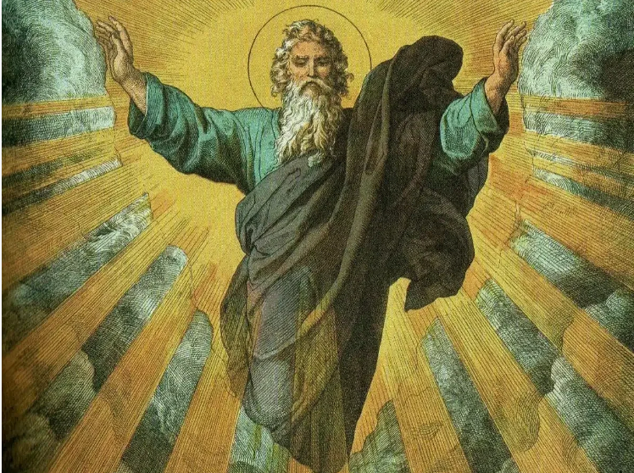
«Не бойтесь!» завет Бога

Slide 16
Спасибо за внимание!

